Slide 1

第二十八章 抗心绞痛药

Slide 2


第一节 概述
分型：
  劳累性心绞痛（劳累或情绪激动）
  自发性心绞痛（不定时的频繁发作）
  混合性心绞痛（冠状动脉痉挛）
Notes:
临床表现：表现为胸骨后部或左前胸出现阵发性绞痛，闷痛或压榨性痛感，疼痛可放射至左肩，左上肢及肢端。发作一般持续数分钟，很少超过10~15min，休息或用药物治疗后常可缓解。（1）突然发作的胸痛，可放射至左肩；（2）疼痛性质为缩窄性，窒息性或严重的压迫感。重者出汗、面色苍白，常迫使患者停止活动。（3）常有一定的诱因；（4）历时1-5min；（5）休息或含用硝酸甘油片后，1-3min缓解。
心绞痛是缺血性心脏病的主要症状，是暂时性心肌缺血的结果。心肌暂时性缺血是由于心肌氧的供需失去平衡所致。
不管心绞痛的促发因素如何，大多数病人的感觉是相似的。典型和变异型(Prinzmetal)心绞痛通常表现为沉重的、紧迫性胸骨下不适（病人很少称疼痛），常放射至左肩、左臂屈侧、颌或上腹部。少数 病人主诉不同部位和不同性质的不适。老年人、妇女和糖尿病患者心肌缺血时的症状不典型。

Slide 3
影响心肌供氧及耗氧的因素
心肌供氧
冠脉血流量
冠脉灌注压
侧支循环
心肌耗氧
心肌收縮力
心率
心室壁张力
Notes:
心肌供氧：冠脉血流量；冠脉灌注压；侧支循环。
心肌耗氧：心肌收縮力，心率；心室壁张力(与室内压和容积呈正比)。

Slide 4
病因及病理机制
冠
脉
狭
窄
心
肌
耗
氧
量
增
加
心室肌张
力增加
冠
脉
痉
挛
心肌缺血缺氧
心肌收缩
力增加
心率加快
冠
脉
粥
样
硬
化
或
血
栓
无氧代谢产物乳酸、丙酮酸、组
胺、K⁺ 等聚积，刺激神经末梢
心 绞 痛

Slide 5
临床估计心肌耗氧量的指标：
三项乘积：收缩压×心率×左心室射血时间
二项乘积：收缩压×心率

Slide 6
通过药物恢复心肌的供氧和需氧之间失衡
增加供氧量：
舒张冠脉、促进侧支循环、解除冠脉痉挛而增加
血流量。
降低耗氧量：
减慢心率、减弱心肌收缩力、降低室壁肌张力、
扩张血管降低前、后负荷

Slide 7
常见抗心绞痛药物
①硝酸酯类
②β受体阻断药
③钙通道阻断药
④抗血小板和抗血栓形成药
⑤其他

Slide 8
第二节 硝酸酯类
硝酸甘油(Nitroglycerin)
【体内过程】
舌下含服 ：易经口腔黏膜吸收；1~2分钟起效 ，
持续20~30分钟。t1/2为2～4分钟。
皮肤给药：有效浓度可保持较长时间。
口服：生物利用度8%，首关消除。（临床上不口服给药）
Notes:
作用快慢和维持时间不同，其中以硝酸甘油最为常用。

Slide 9
【药理作用】
1. 舒张血管，减少心肌耗氧量
容量血管 > 阻力血管
  扩张静脉，减少回心血量
  心腔容积缩小、心室内压减小，降低心室壁肌张力
  较大剂量扩张小动脉，降低后负荷。
Notes:
减轻心脏的前、后负荷，减少心肌耗氧量，↓氧需。

Slide 10
2. 舒张冠状血管，增加缺血区血流量
心肌局部缺血时
输送血管
阻力血管
非缺血区
缺血区

Slide 11
给硝酸甘油后
  选择性舒张较大的心外膜输送血管，解除冠状动脉痉挛，增加冠脉血流量。
  促进侧支循环开放，迫使血流从输送血管经侧支循环进入缺血区，改善缺血区供血。
非缺血区
缺血区

Slide 12
3. 重新分配冠脉血流，增加心内膜下缺血区血流量
扩张静脉→回心血量↓
扩张动脉血管→心室壁肌张力↓
降低心室内压对心内膜下层血管压迫，使血流从心外膜流入心内膜下层，增加缺血区血流量。
4. 保护缺血的心肌细胞，减轻缺血损伤
Notes:
由于心内膜下血管是由心外膜血管垂直穿过心肌而来，所以心内膜下血管的血流量易受心室壁张力和心室内压力的影响。

Slide 13
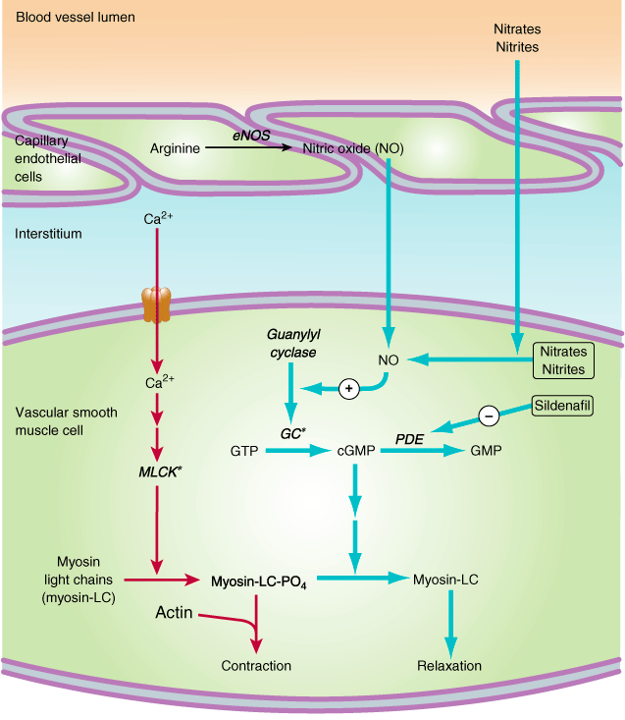
【作用机制】
Notes:
Mechanism of action of nitrates, nitrites, and other substances that increase the concentration of nitric oxide (NO) in vascular smooth muscle cells. Steps leading to relaxation are shown with heavy arrows. MLCK*, activated myosin light-chain kinase [see Figure 12–1]. GC*, activated guanylyl cyclase; PDE, phosphodiesterase; eNOS, endothelial nitric oxide synthase.
【作用机制】硝酸甘油在血管平滑肌及内皮细胞内释放NO₂⁻；经谷胱甘肽转移酶(-SH)催化产生NO；NO激活GC，增加胞内cGMP含量，激活依赖于cGMP的蛋白激酶，肌球蛋白轻链去磷酸化，平滑肌松弛

Slide 14
【临床应用】
各类心绞痛（稳定型、变异型及不稳定型心绞痛）；
急性心肌梗死；宜早、小量及短时静脉注射。
CHF，常与肼屈嗪合用。

Slide 15
【不良反应】
1. 血管舒张反应所继发：搏动性头痛，皮肤潮红，体位性低血压，晕厥，心率加快，颅内压升高。剂量过大加重心绞痛症状。
2. 高铁血红蛋白症或发绀
3. 耐受性——与SH消耗有关：
  间歇疗法、不用药的时间大于8小时
  补充含SH化合物，如N-乙酰半胱氨酸等

Slide 16
硝酸酯类药物特点比较
药物 | 给药方法 | 一次用量(mg) | 起效时间(min) | 持续时间(h) | t_{1/2} (min) | 给药次数(次/日)
硝酸甘油 | 舌下口服 | 0.3~0.6 2.5 | 1~2 30 | 20~40分 10 | 4.4 | – 2
硝酸异山梨酯 | 舌下口服 | 5~10 10 | 2~3 15~30 | 2~4 2~4 | 4.5 | 3 3
单硝酸异山梨酯 | 口服 | 20 | 30~60 | 8 | 5 h | 2
戊四硝酯 | 口服 | 10~30 | 10~40 | 4~6 | 8 h | 2

Slide 17
第三节 β受体阻断药
【抗心绞痛药理作用】
1. 降低心肌耗氧量：
阻断β受体→心率↓，心肌收缩力↓。
2. 改善缺血区的供血、供氧：
心率↓→舒张期↑（有利于冠脉灌注，血液从外膜流向内膜缺血区。）
耗氧↓→ 非缺血区血管阻力↑，血液流向缺血区，增加供血。

Slide 18
【临床应用】
稳定型及不稳定型心绞痛，对兼有高血压与心律失常者更为适用。
心肌梗死，但不宜用于冠状动脉痉挛有关的变异型心绞痛患者。
普萘洛尔与硝酸酯类药物合用，协同降低心肌氧耗量，抵消双方的不良反应。
Notes:
【注意事项】
普萘洛尔有效量个体差异较大，应从小量开始，逐渐增加剂量至有效量。
久用停药时，应逐渐减量，突然停药加剧心绞痛发作，引起心肌梗死或突然死亡。
禁用于变异性心绞痛。

Slide 19
硝酸酯类与β受体阻断药合用治疗心绞痛的效应
作用 | 硝酸酯类 | β-R阻断药 | 合用
动脉压 | ↓ | ↓ | ↓↓
心率 | ↑（反射性） | ↓ | ↓
心肌收缩力 | ↑（反射性） | ↓ | 抑制/不变
射血时间 | 缩短 | 延长 | 不变
舒张期灌流时间 | 缩短 | 延长 | 延长
左室舒张末压 | ↓ | ↑ | 不变/降低
心脏容积 | ↓ | ↑ | 不变/缩小

Slide 20
第四节 钙通道阻滞药
【药理作用】
1. 降低心肌耗氧量：
减慢心率，抑制心肌收缩力
2. 增加缺血区血流量：
扩张冠脉、增加侧支循环，解除冠脉血管痉挛，增加冠脉和缺血区血流量，改善供氧。
3. 对缺血心肌的保护作用：
降低胞内Ca²⁺超负荷
4.抑制血小板聚集

Slide 21
【临床应用】
冠脉痉挛及变异型心绞痛——硝苯地平、氨氯地平
（最佳适应证）
稳定型及不稳定型（伴有冠脉痉挛时）心绞痛
硝苯地平引起反射性心率加快，增加心肌缺血危险——宜与β受体阻断药合用
Notes:
氨氯地平优点——增快心率作用不明显

